Slide 1

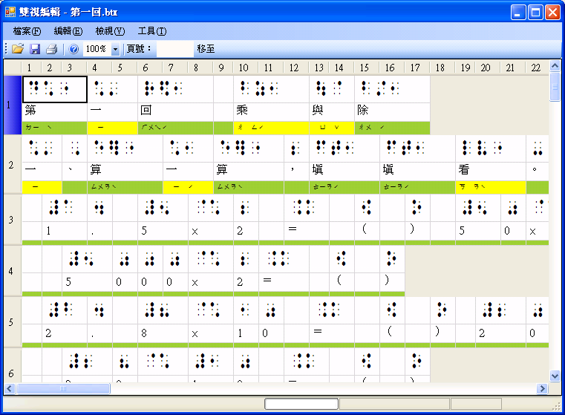
易點雙視 (EsayBrailleEdit)
1.13 版
製作：蔡煥麟
Copyright © 2007-2010 Huan-Lin Tsai

Slide 2
大綱
Part 1. 簡介
Part 2. 安裝與設定
Part 3. 功能說明

Slide 3
Part I. 簡介
易點雙視的功能與特色

Slide 4
功能與特色 (1/3)
可將一篇編輯好的文件轉換成點字，並進行雙視編輯（或直接列印）。
支援中、英文點字，以及部份數學點字（四則運算、小數點、分數等小學程度的數學符號）。
可列印明眼字與點字，方便製作雙視點字書，且支援單面／雙面列印與明眼字的預覽列印。明眼字與點字列印位置可由使用者調整設定。

Slide 5
功能與特色 (2/3)
智慧型中文破音字判斷，例如：「不要」會自動轉換成「ㄅㄨˊ ㄧㄠˋ」的點字，而不是「ㄅㄨˋ ㄧㄠˋ」。一般文章正確率約可達 90% 以上。
支援自訂詞庫，以設定特殊詞彙的注音拼音。
例如：肉燥（ㄗㄠˋ ➔ ㄙㄠˋ）
可標示原書頁碼，以及自動計算點字頁碼。
可標示原書標題，方便製作內容較大、包含數個章節的文件，例如書籍。

Slide 6
功能與特色 (3/3)
斷行準確：中英文特殊的斷行規則，以及某些符號、字元必須連書不可斷開等規則，程式在轉換成點字時，均可正確處理。
自動加空方：某些符號或字元之間需要加空方者，程式會自動處理。
自動偵測新版本並下載更新（電腦要能連接網際網路）。

Slide 7
Part II. 安裝與設定
軟硬體需求
安裝易點雙視
設定基本參數

Slide 8
硬體基本需求
個人電腦
  CPU：Pentium IV-2.4G 以上
  記憶體：至少 1GB，建議配備 2GB 以上
  螢幕：15 吋可用，但建議使用 17 吋以上的螢幕
點字印表機
  例如：ET Brailler、Impacto Texto
點矩陣印表機（製作雙視書）
  只要支援 Windows XP/2003/Vista，列印寬度可達 132 行的點矩陣印表機均可。
  例如：Epson LQ-2180（LQ-2180C）

Slide 9
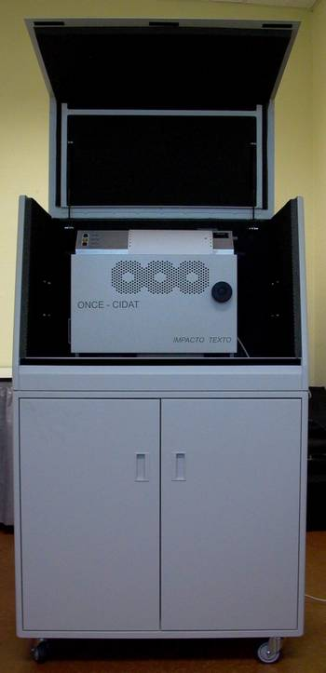
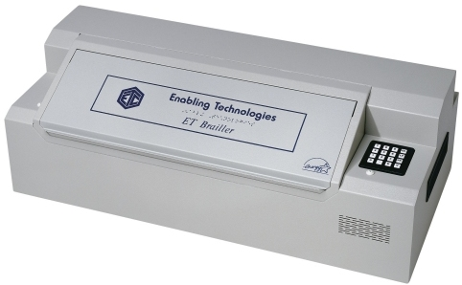
Impacto Texto
超高速點字印表機
ET Brailler

Slide 10
軟體基本需求
作業系統：Windows XP/2003/Vista
微軟注音輸入法
微軟新注音輸入法
必須能夠連接網際網路（否則無法自動更新）
如果沒有安裝微軟的傳統注音和新注音輸入法，每當您開啟「易點雙視」時，系統都會顯示輸入法尚未安裝的訊息，然後結束應用程式。

Slide 11
安裝易點雙視 1/2
安裝光碟的內容
  安裝手冊（pdf 格式）
  使用手冊（pdf 格式）
  安裝程式（setup.exe）
  其他檔案
    微軟新注音 2003 安裝程式
    基本軟體元件：.NET Framework 2.0 (NetFx20SP1_x86.exe)

Slide 12
安裝易點雙視 2/2
將安裝光碟放入光碟機，幾秒鐘後，安裝程式應會自動執行。若安裝程式沒有自動執行，請直接開啟光碟片根目錄中的 setup.exe。
安裝過程都是按「下一步」即可完成。
安裝完成後請執行 Windows Update，以確保系統基本的軟體元件版本是最新的。
安裝程式會在您的作業系統中安裝點字字型（您可在「控制台」的「字型」中找到 SimBraille 字型），請勿任意將此字型移除，否則在使用本軟體時會發生點字無法正常顯示的情形。

Slide 13

安裝完成後......
開啟桌面上的「易點雙視」➔
第一次執行「易點雙視」時必須註冊，註冊程序請參考安裝光碟片中附的文件：使用手冊.pdf。
註冊完成後，關閉「易點雙視」，接著要進行與列印有關的環境設定 ➔ 請參考安裝光碟附的使用手冊的第 2 節「環境設定」。

Slide 14
Part III. 功能說明
點字書製作流程
編輯明眼字
轉換成點字與雙視編輯
列印與預覽
其他功能

Slide 15
點字書製作流程
編輯明眼字
轉換成點字
雙視編輯與校對
內容尚需修正
確認內容無誤
初次使用時，先用小的文件跑一遍整個流程，把相關的列印環境設定好。
只需要列印點字
雙視文件
完成
列印點字
列印明眼字
Notes:
1. 編輯明眼字
2. 轉換成點字
3. 進行後期製作（修正點字）
4. 列印明眼字（如果需要製作雙視文件的話）
5. 列印點字

Slide 16
Demo 1: 編輯明眼字
開啟新的／既有的文字檔
編輯文字
輸入特殊符號
使用標籤（例如：私名號、數學區塊）
儲存

Slide 17
Demo 2: 轉換成點字
將編輯好的明眼字轉換成點字
雙視編輯（破音字，修改、刪除、插入點字）
儲存雙視檔案（.btx）
當文件內容較多時，轉點字的過程比較費時。如果只是想觀看某部分文字轉成點字的結果，可以先選取那些文字，然後執行轉點字的動作。此外，破音字的部份最好等到所有文字修訂和排版工作都完成後再進行，否則碰到需要重新轉點字時，原先修正的破音字都白費工夫了。

Slide 18
Demo 3: 錯誤處理
無法轉換的字元，例如：㊣
語法錯誤，例如：<分數>14</分數>
盡量在編輯明眼字時完成大部分的校訂，讓編輯點字的工夫降到最少。若轉成點字後發現需要修正，最好回頭修正明眼字，再重新轉成點字。
因為：
  轉點字和編輯點字的過程比較耗時。
  明眼字比較容易修改（點字的編輯功能較弱）。

Slide 19
Demo 4: 列印
列印明眼字（調整列印格式、字型、預覽）
列印點字（可輸出至檔案，方便集中列印）
快速預覽：隨時觀察編排結果

Slide 20
第一次列印時的注意事項
若要製作雙視文件──亦即同時在紙上印出點字和對應的明眼字，那麼點字就必須列印在明眼字的上方或下方，但由於明眼字和點字是分別由不同的印表機印出來，二者的位置很可能不會剛好對準。因此，第一次列印時，您通常需要反覆調整明眼字的列印參數，或印表機的上下邊界、列距等設定。
建議您先用小量的文件內容來測試列印，等到列印參數都設定好之後，才開始製作正式的點字文件。

Slide 21
Demo 5: 頁標題與原書頁碼
編輯文字時即可輸入頁標題與原書頁碼
轉換成點字時，程式會自動處理

Slide 22
Demo 6: 自訂中文詞庫
你可以修改特定片語的注音
例如：什麼 ➔ ㄕㄣˊ ㄇㄜ˙
可使用多套詞庫，並指定優先順序（若有重複定義的詞彙，排在最上面的會優先採用）

Slide 23
Demo 7: 其他功能
編號（題號）折行後自動內縮（空一方）
手動縮排（可巢狀，每一層縮排即空一方）
座標，例如：<座標>(25,70)</座標>
表格

Slide 24
欲獲得更多新資訊與使用技巧，請至易點雙視部落格： http://innoobj.blogspot.com/
Thank You!

